Slide 1
Совет председателей Новочеркасской городской организации РОО профсоюза работников народного образования и науки РФ 16 февраля 2021 года Повестка дня.

Slide 2
Публичный отчет Новочеркасской городской организации Ростовской областной организации профсоюза работников народного образования и науки РФ за 2020 год.
Об изменениях в законодательстве РФ в области охраны труда, вступивших в силу в 2021 году.
Об ходе реализации трехстороннего Соглашения между Администрацией города Новочеркасска, Управлением образования Администрации города Новочеркасска и Новочеркасской городской организацией РОО профсоюза работников народного образования и науки РФ на 2020-2022 гг.».
О единых формах профсоюзного делопроизводства в первичных профсоюзных организациях. Организационные вопросы.

Slide 3
Сайт Новочеркасской городской организации профсоюза работников народного образования и науки РФ
ПРОФСОЮЗ РАБОТНИКОВ ОБРАЗОВАНИЯ ГОРОДА НОВОЧЕРКАССКА (narod.ru)

Slide 4
Внештатный городской инспектор по охране труда
Шаин Геннадий Павлович
89525738597
genashain1994@mail.ru

Slide 5
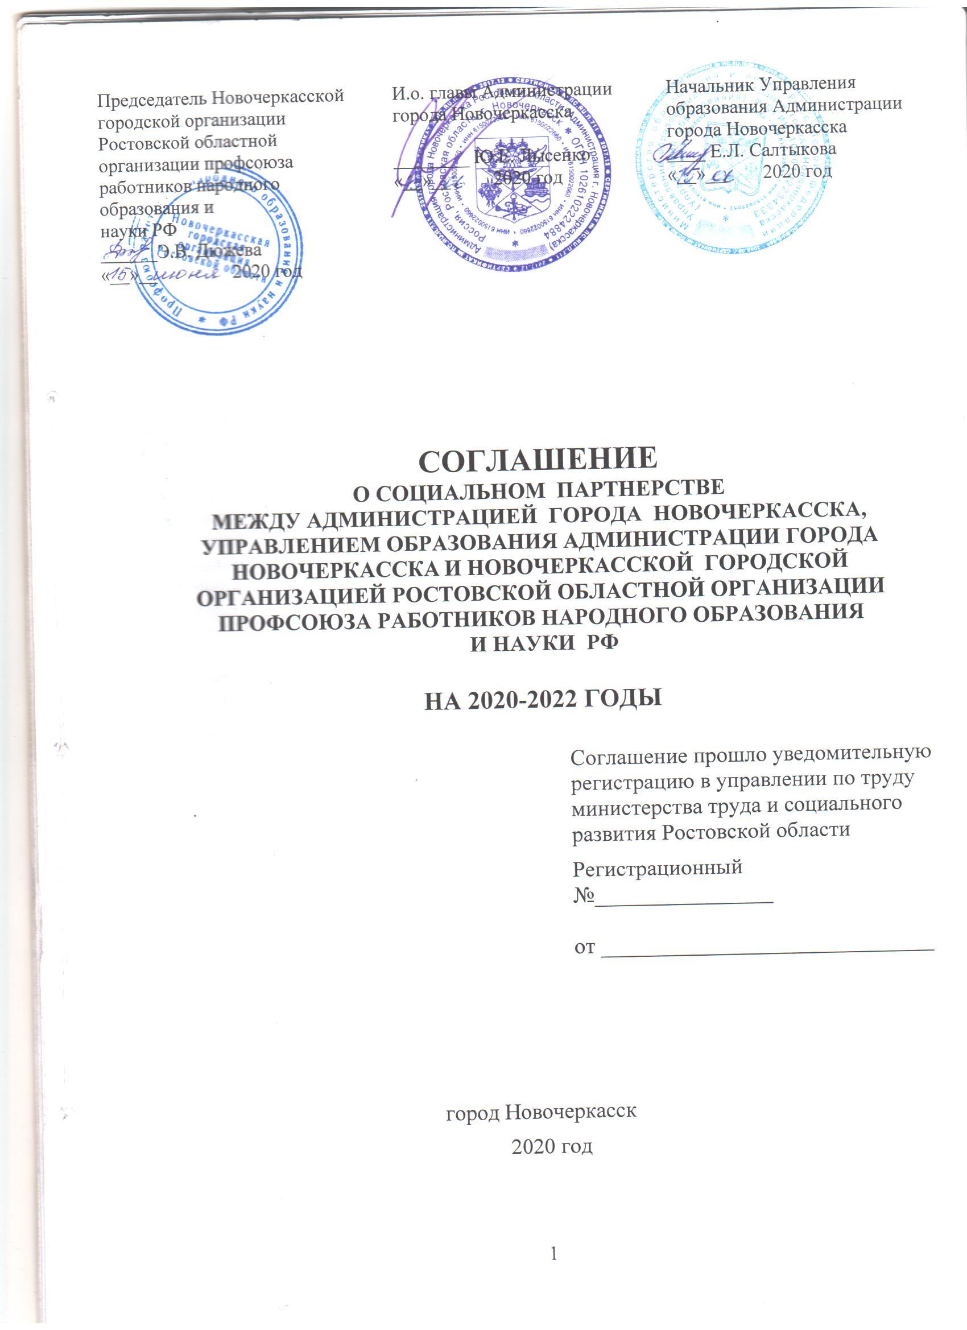

Slide 6
Городской Правовой инспектор по труду
Загуменная Ольга Вадимовна
89185337719
olgazagu@yandex.ru

